Slide 1
HYUNDAI MOTOR
이동의 자유, 그 이상의 진보
ICE · EV · FCEV · SDV

Slide 2
HYUNDAI MOTOR
Contents
01
사업 개요
03
02
핵심 사업 영역
05
03
성장 전략
07
04
성장 로드맵
09
05
미래 비전
11

Slide 3
01
사업 개요
전동화와 수소로 여는 미래 모빌리티

Slide 4

01 · 사업 개요
현대자동차가 그리는 미래
내연기관을 넘어 전동화·수소·SDV로 나아가는 모빌리티
Why · 시장의 변화
자동차가 내연기관에서 전동화·소프트웨어 중심으로 전환되고 있습니다.
핵심 지향
내연기관을 넘어 전동화·수소·SDV로 나아가는 모빌리티
What · 사업 영역
내연기관을 넘어 전동화·수소·SDV로 나아가는 모빌리티
· ICE
· EV
How · 실행 전략
· FCEV
전동화·수소·SDV로 미래 모빌리티에 선제 대응합니다.
· SDV

Slide 5
02
핵심 사업 영역
전동화와 수소로 여는 미래 모빌리티

Slide 6





02 · 핵심 사업 영역
핵심 사업 영역
전동화와 수소로 여는 미래 모빌리티
내연기관·하이브리드
전동화 (EV)
검증된 파워트레인으로 안정적 글로벌 판매를 유지합니다.
전용 플랫폼 기반 전기차로 전동화 전환을 가속합니다.
수소 (FCEV)
SDV · 모빌리티
수소연료전지로 상용·승용 무공해 모빌리티를 확장합니다.
소프트웨어 중심 차량과 신모빌리티로 경험을 재정의합니다.

Slide 7

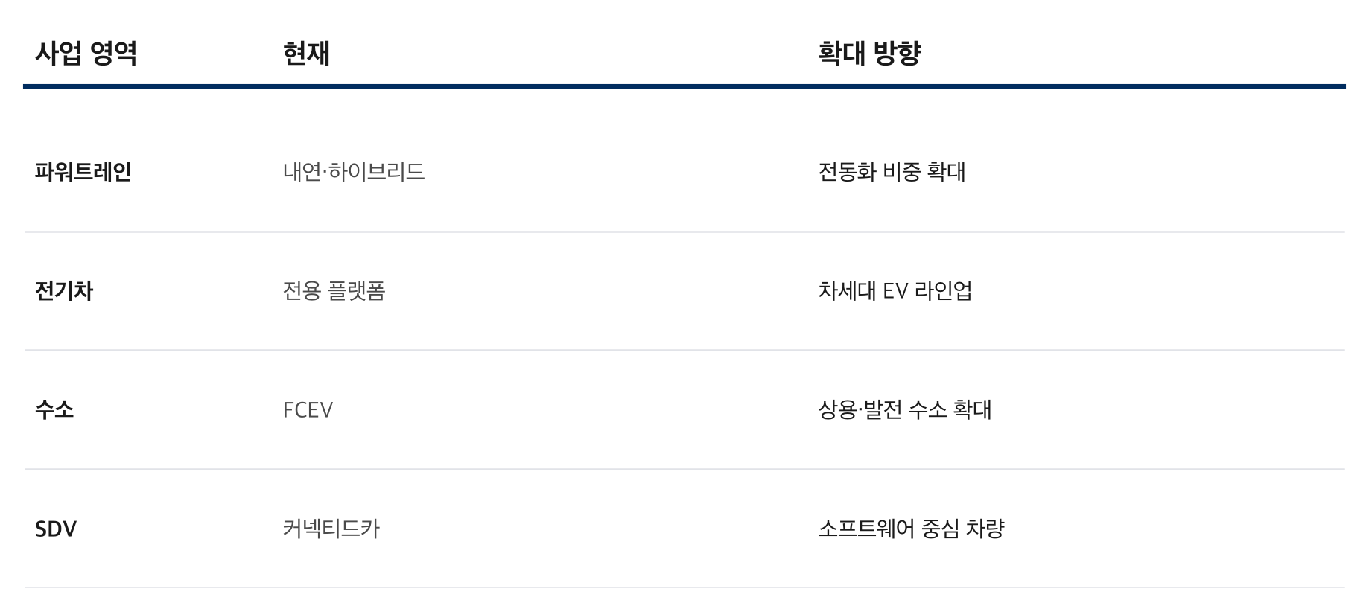
03 · 성장 전략
현재에서 확대 방향으로
각 사업 영역의 현재와 확대 방향 (표기는 예시)

Slide 8
03 · 성장 전략
성장 전략 4대 축
내연기관을 넘어 전동화·수소·SDV로 나아가는 모빌리티
내연기관을 넘어 전동화·수소·SDV로 나아가는 모빌리티
01
전동화 가속
전용 플랫폼으로 EV 라인업을 확대합니다.
02
수소 생태계
상용·발전까지 수소 사업을 넓힙니다.
03
SDV 전환
소프트웨어 중심 차량으로 경험을 재정의합니다.
04
신모빌리티
PBV·로보틱스로 이동의 미래를 준비합니다.

Slide 9

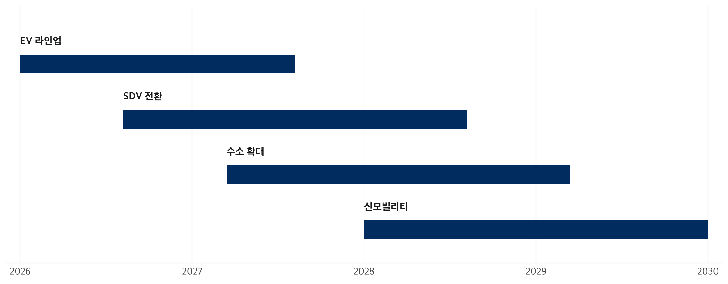
04 · 성장 로드맵
성장 로드맵
단계적 성장 전개 (일정은 브랜드 테마 예시)

Slide 10
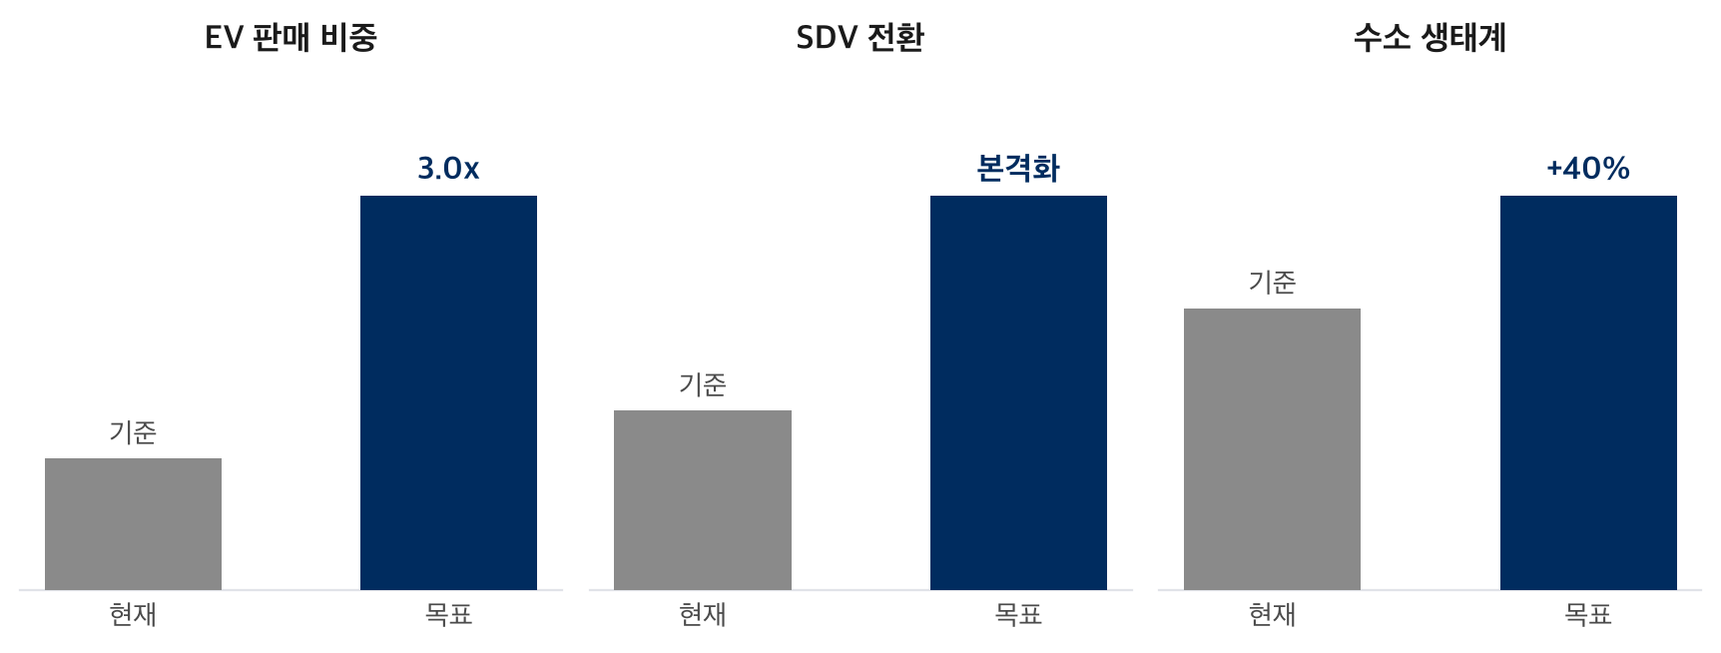
04 · 성장 로드맵
성장 지표
내연기관을 넘어 전동화·수소·SDV로 나아가는 모빌리티
※ 수치는 브랜드 테마 디자인 예시입니다 (illustrative placeholder values)

Slide 11

Progress for Humanity
Hyundai Motor
brand-inspired sample deck · 상표는 현대자동차 (Hyundai Motor Company)의 자산입니다

